Slide 1



BEATBOX CHILE
Avance Sprint 4

Slide 2



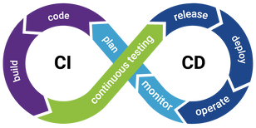
OBJETIVOS
Desarrollo
Documentación
CI/CD

Slide 3

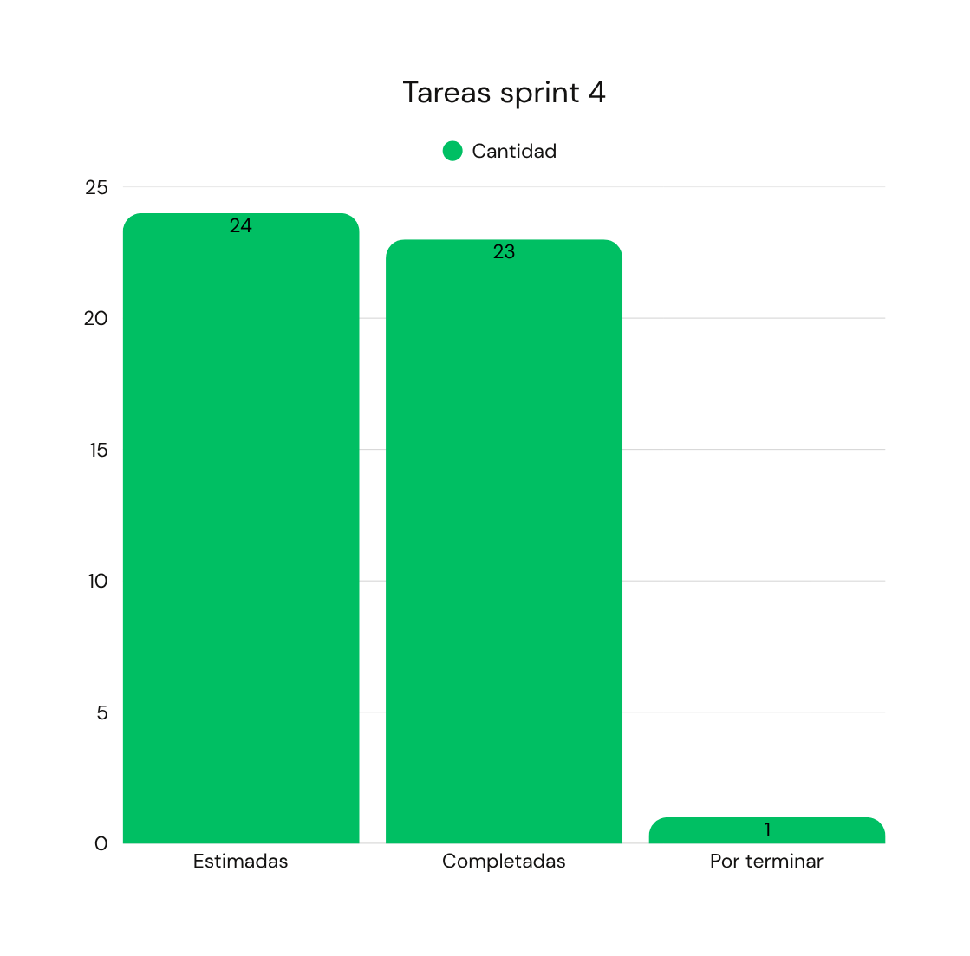
ESTADÍSTICAS
-Comparativa de tareas terminadas/Completadas/Por hacer.

Slide 4
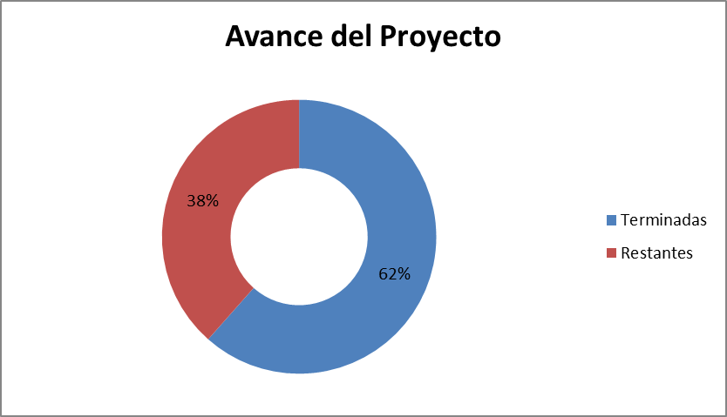
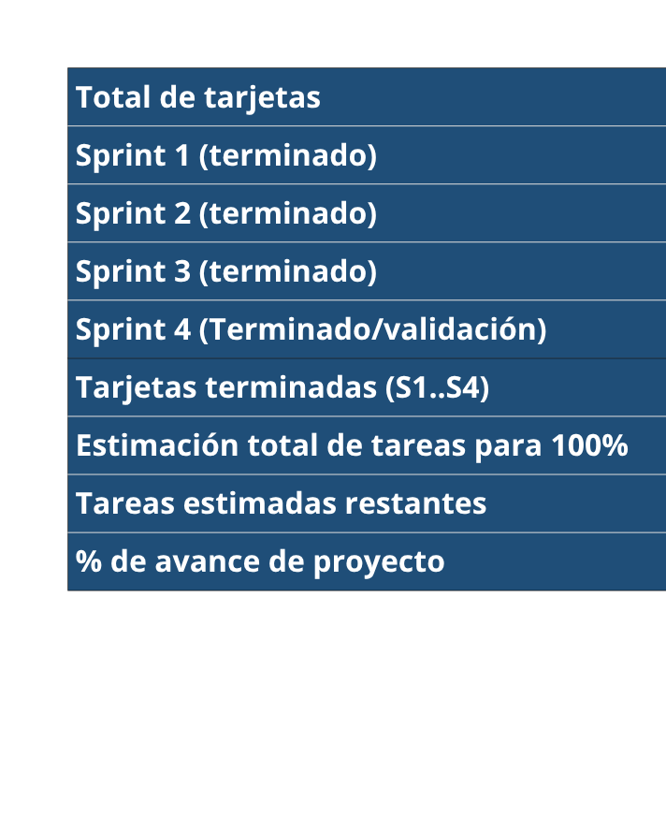
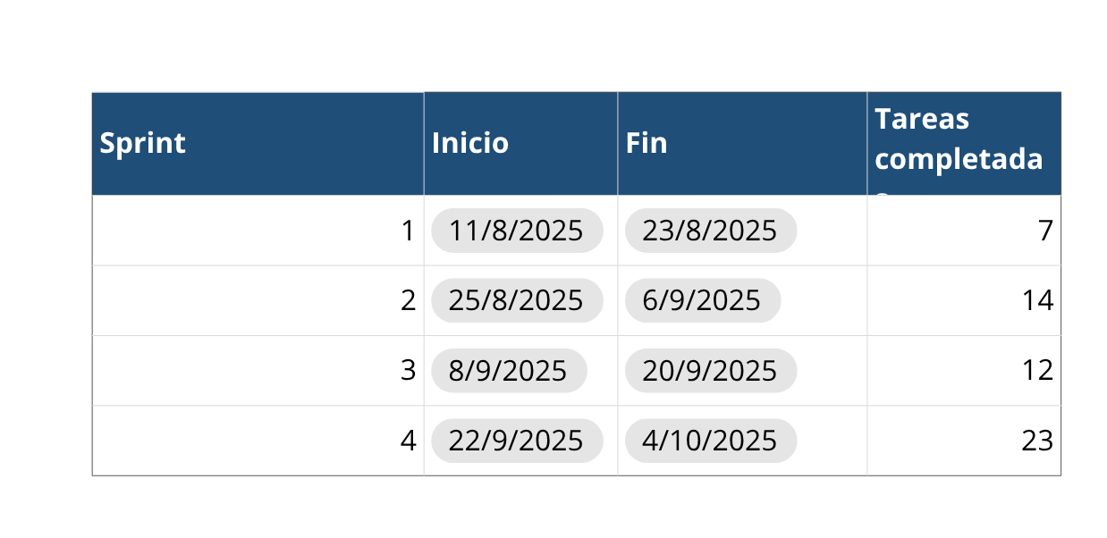
Porcentaje avance de proyecto

Slide 5
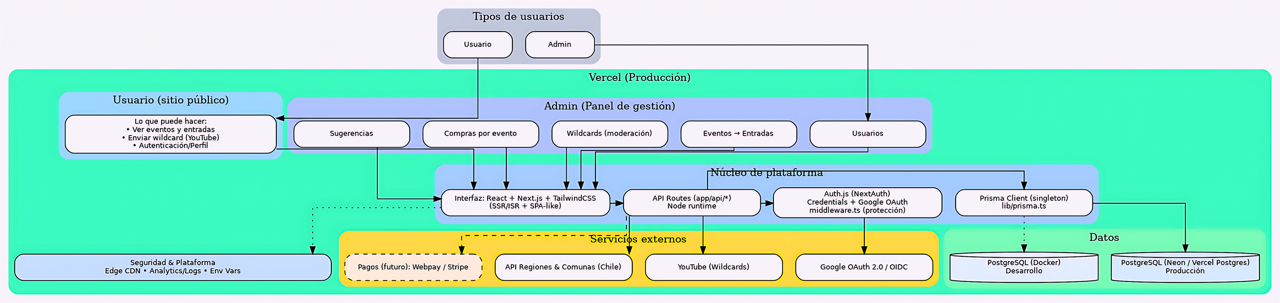

ARQUITECTURA

Slide 6
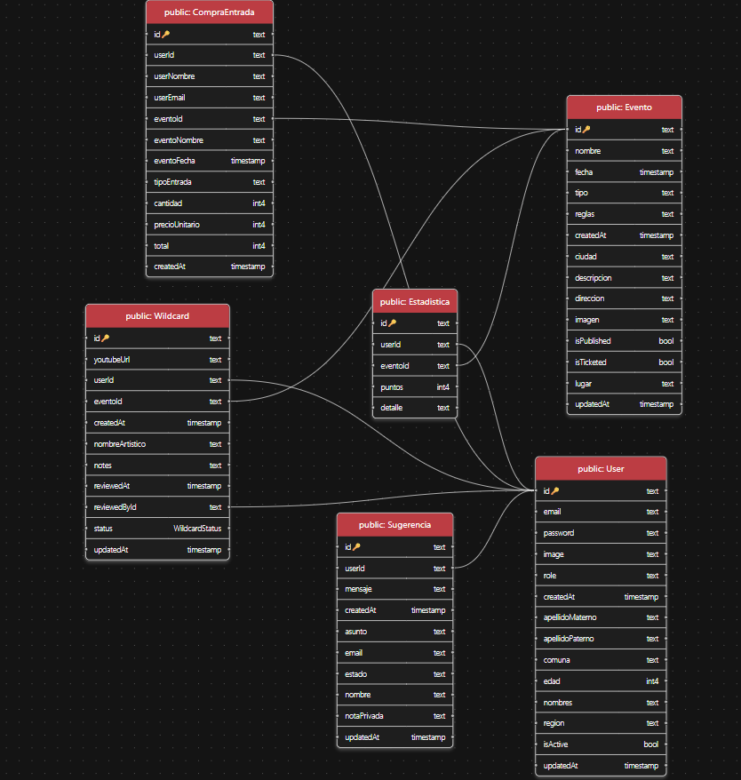
MODELO DE DATOS

Slide 7

LOGROS DEL SPRINT
SPRINT 4
-Avance significativo en dashboard admin.
-Mejora de UX
-Blindado de api regiones/comunas.
-Cumplimiento de tareas del backlog.
-Documentación al dia

Slide 8
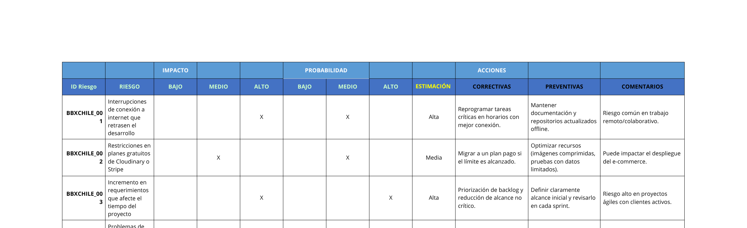
RIESGOS IDENTIFICADOS

Slide 9
MUCHAS GRACIAS

